Slide 1
倉庫番になろう
藤原 裕大

Slide 2
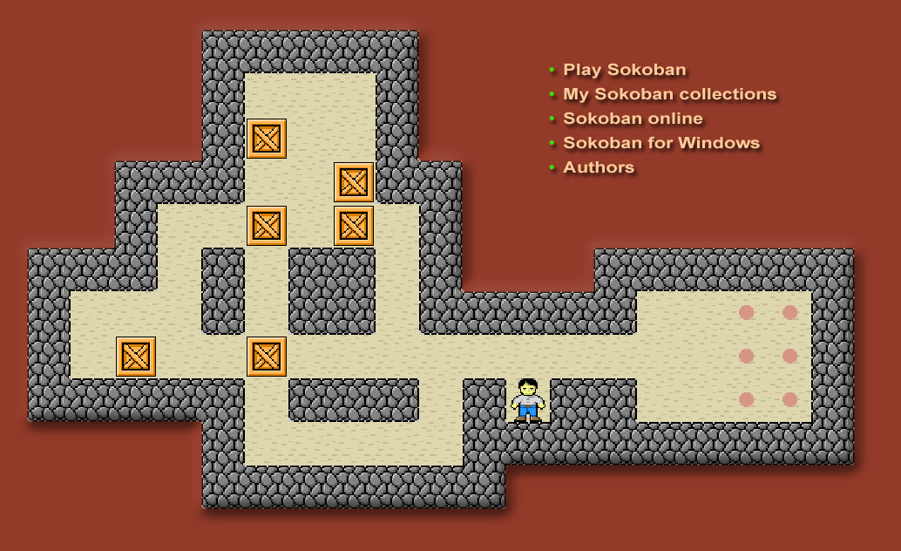
倉庫番とは
1982年にシンキングラビット社が発売したゲーム
プレイヤーを操作して、箱を格納場所に移動する

Slide 3
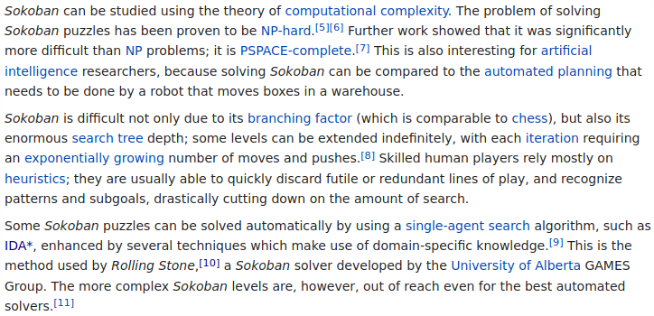
倉庫番とは
なんかすごい難しいらしい

Slide 4
深さ優先探索(DFS)
やるだけ
def solve(初期状態)
stack ← {初期状態}
visited ← Φ
while stackが空でない
s ← stackからpop
if sがvisitedに含まれる then continue endif
visited ← visited + {s}
if sが目的状態 then break endif
if sがデッドロック then continue endif
stack ← stack + 考えられる次の状態集合
endwhile
if sが目的状態 then return 移動経路
else 探索失敗 endif
enddef

Slide 5
反復深化深さ優先探索(IDDFS)
やるだけ
def solve(初期状態)
bound ← h(初期状態)
stack ← {初期状態}
loop
visited ← Φ
t ← search(stack, 0, bound, visited)
if tが解発見 then break endif
if tが探索失敗 then 探索失敗 endif
bount ← t
endloop
enddef
def search(stack, cost, bound, visited)
node ← stackからpop
f ← cost + h(node)
if nodeがvisitedに含まれる then return 探索失敗 endif
visited ← visited + {node}
if f > bound then return f endif
if nodeが目的状態 then return 解発見 endif
minimum ← 無限大
for s in 考えられる次の状態
stack ← stack + {s}
t ← search(stack, cost+1, bound, visited)
if tが解発見 then return t endif
if t < minimum then minimum ← t endif
stackからpop
endfor
return minimum
enddef

Slide 6
A*探索 - 評価関数の問題
ヒューリスティック関数をどう設定する？
def solve(初期状態)
queue ← {初期状態} (優先度付きqueue)
while queueが空でない
s ← queueから取り出す
if sがvisitedに含まれる then continue endif
visited ← visited + {s}
if sが目的状態 then break endif
if sがデッドロック then continue endif
queue ← queue + 考えられる次の状態集合
endwhile
enddef

Slide 7

A*探索 - h(x)を定義する
今回は推定関数として箱とゴールの距離を使った
「各箱について最も近いゴールとの距離」の総和

Slide 8
h(x)
実際のコストより明らかにたぶん許容的だと思う

Slide 9
デッドロック
箱をある位置に動かしてしまうと解けなくなる
デッドロックの種類
  Dead square deadlocks
  Freeze deadlocks
  Corral deadlocks
  Closed diagonal deadlocks
  Bipartite deadlocks
  Deadlocks due to frozen boxes

Slide 10
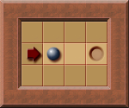
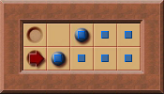
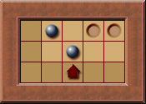
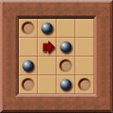
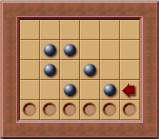
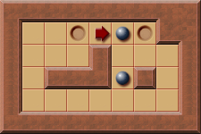
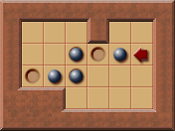
デッドロック

Slide 11
デッドロックを判定したい
静的解析と動的解析により潰す
  Dead square deadlocks →静的解析
  Freeze deadlocks →動的解析
  Corral deadlocks →検出しない
  Closed diagonal deadlocks →検出しない
  Bipartite deadlocks →検出しない
  Deadlocks due to frozen boxes →検出しない

Slide 12
マップの静的解析
箱が入ってはいけない場所を探索前に探す
  Dead square deadlockの検出

Slide 13
マップの静的解析

Slide 14
マップの静的解析

Slide 15
マップの静的解析
マップから箱をすべて削除する
まだチェックしていないゴールに箱を置く
箱を引いて到達できる箇所を探索
チェックしていないゴールがあれば2に戻る
箱が入ってはいけない場所が分かる

Slide 16
マップの動的解析
他のデッドロックは箱が関与するので動的に調べる
  Freeze deadlockの検出
  箱が移動する度に調べる

Slide 17
マップの動的解析
次のいずれかに当てはまる箱は軸に対して移動不能
[左右/上下]どちらかに壁がある
[左右/上下]両方にdead squareがある
[左右/上下]どちらかに移動不能な箱がある
縦横両方について移動不能なら、箱は移動不能
時間の都合上3は浅い検知しかしていない

Slide 18
デモ

Slide 19
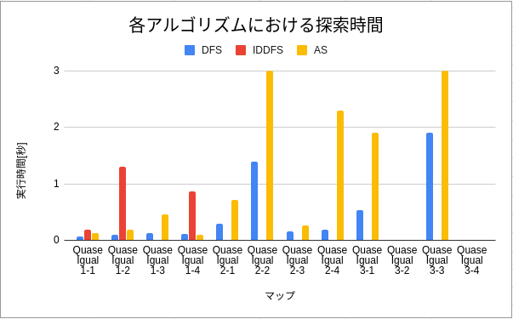
解を見つけるまでの時間

Slide 20
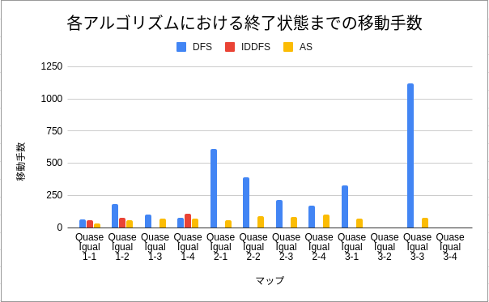
見つかった解の手数

Slide 21
実行結果の考察
DFS速い
A*かしこい
探索深さの幅が大きいのでIDDFSは向いてない
小さいマップは難しくても解ける
大きいマップは易しくても解けない
箱が多いほど探索に時間がかかる

Slide 22
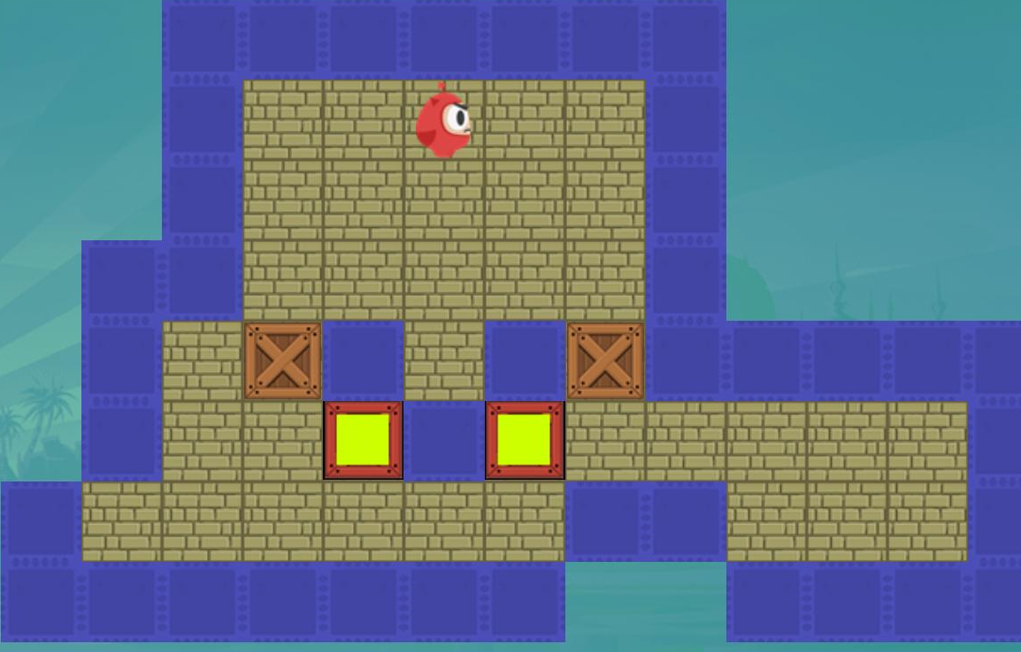
高速化に関する考察
広い空間を等価な狭い空間に置き換えたい

Slide 23
高速化に関する考察
広い空間を等価な狭い空間に置き換えたい

Slide 24
高速化に関する考察
手数のかかる場所にパターンを用意したい

Slide 25
ソースコード
https://github.com/ptr-yudai/titech-sokoban

